Slide 1
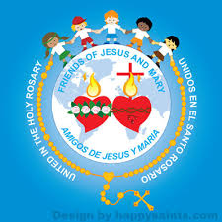
Ministerio de Amigos de Jesús y María
Ciclo A – XXX Domingo del Tiempo Ordinario
El Gran Mandamiento del Amor
Mateo 22, 34-40

Slide 2
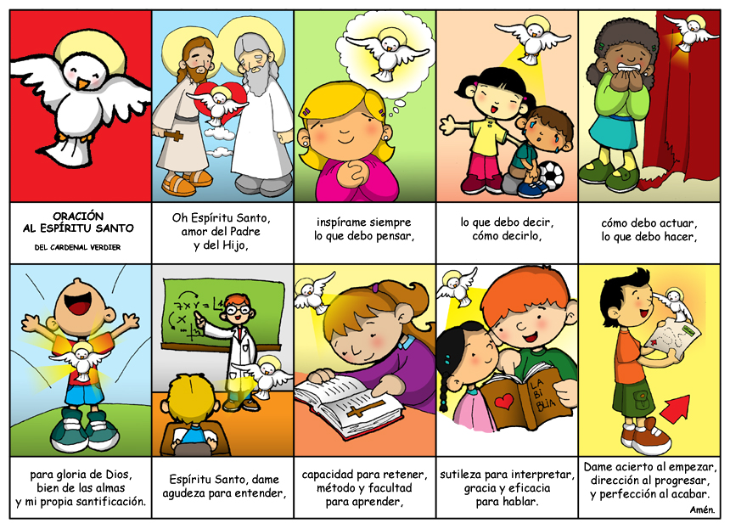
Comencemos Invocando la presencia del Espíritu Santo

Slide 3
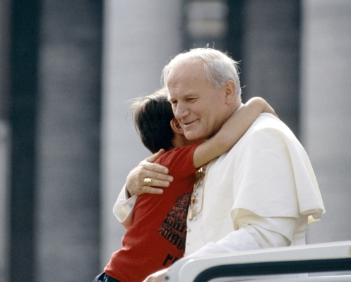
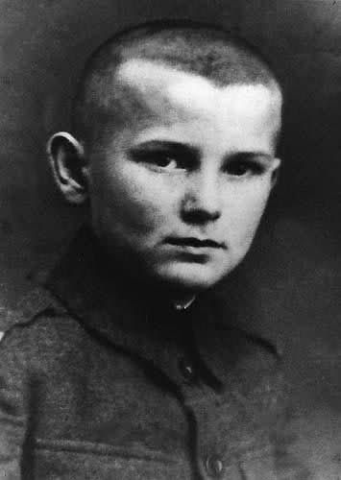
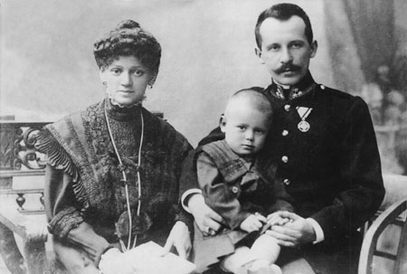
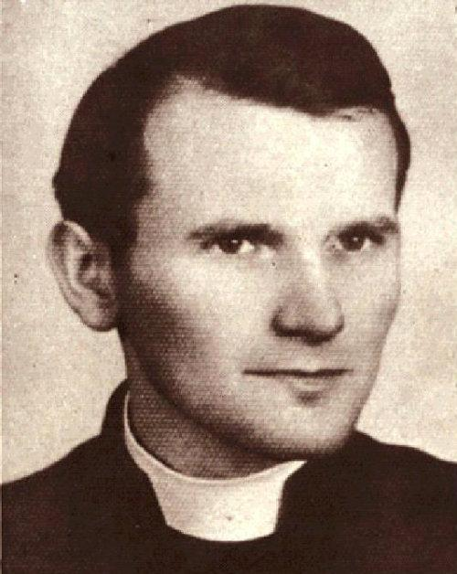
FIESTA DE SAN JUAN PABLO II
22 de Octubre
Karol Wojtila nació el 18 de Mayo de 1.920 (Hace ha 100 años) en Wadowice, un pueblo de Polonia cercano a Cracovia.
Era el menor de 3 hijos. Su madre era una ferviente católica, y falleció cuando él tenía 9 años. Su padre siempre lo guió en el camino de la fe y el amor cristiano. Era un suboficial del ejército polaco.
Ingresó a la Universidad, pero con la invasión de las fuerzas militares tuvo que trabajar en una cantera. A los 23 años ingresó en un seminario en forma clandestina y fue ordenado sacerdote 3 años después en Cracovia.

Slide 4
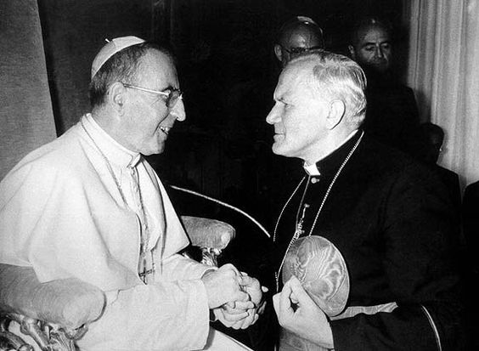
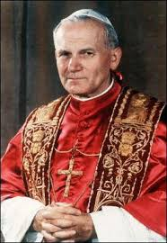
FIESTA DE SAN JUAN PABLO II
22 de Octubre
A sus 47 años era cardenal, uno de los más jóvenes de la época. En 1978, cuando murió el Papa Juan Pablo I, Karol es nombrado como el sucesor, y adopta el nombre de Juan Pablo II, convirtiéndose en Papa con tan solo 58 años.
Hizo 104 viajes fuera de Italia, en total visitó 129 países diferentes, algunos de ellos varias veces. Siempre demostró mucho amor a los jóvenes, a los matrimonios y a la familia. Inició la restauración de la Paz y expresó siempre su amor total a María.
Falleció el 2 de Abril de 2005 y fue canonizado el 27 de abril del 2014.
SAN JUAN PABLO II, Ruega por Nosotros.

Slide 5
EVANGELIO Mateo, 22, 34-40

Slide 7
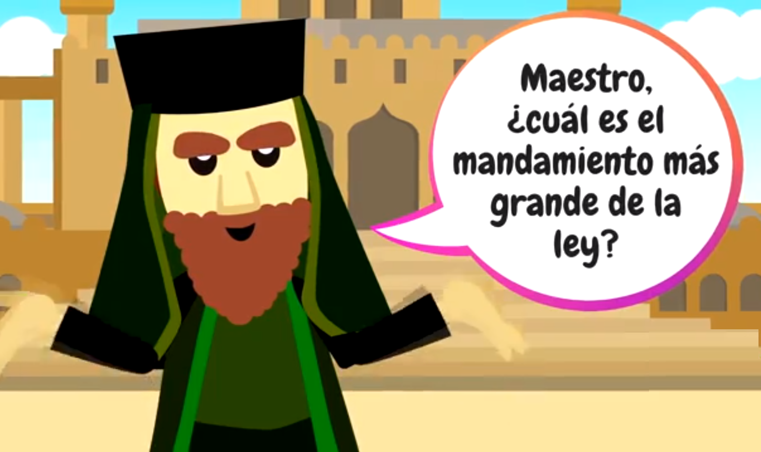

Slide 9
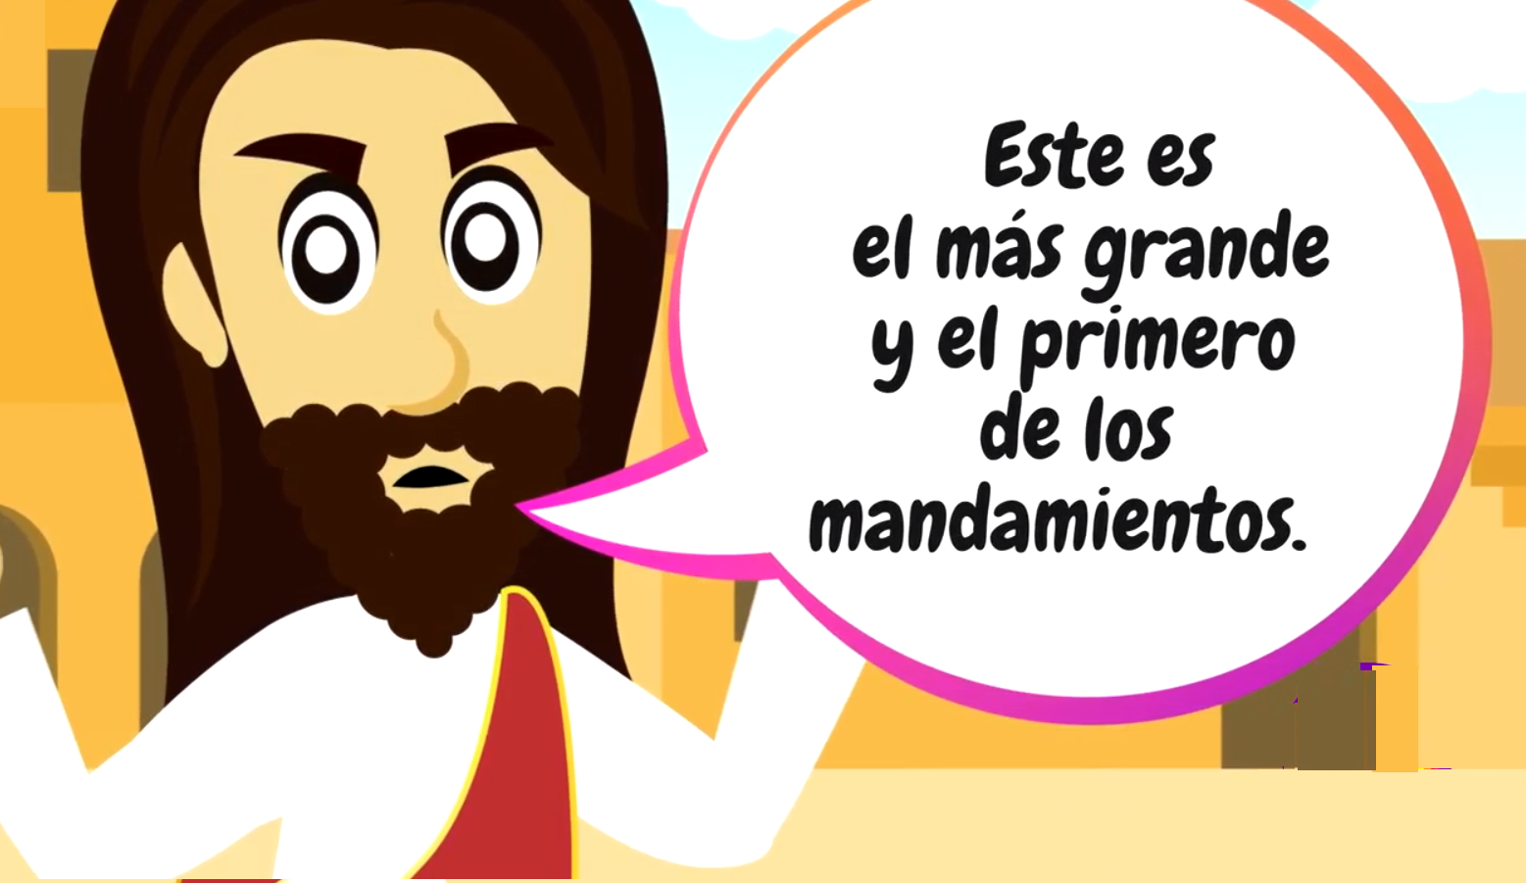

Slide 12
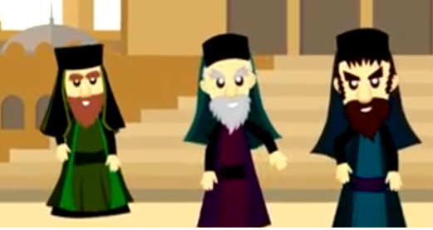
¿Quiénes eran los saduceos?
Eran una clase alta de la época, con mucho poder, muy materialistas y no creían de la resurrección
¿Quiénes eran los fariseos?
Ellos cumplían rigurosamente la Ley, se creían perfectos y despreciaban a quien no cumpliese con la Ley.
Para ese entonces habian más de 600 reglas que tenían que cumplir los fariseos y maestros de la Ley. Y como querían poner a prueba a Jesús le preguntan…. Cuál era el mandamiento MAS IMPORTANTE….

Slide 13
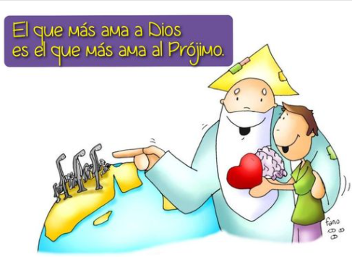
Jesús resume todas estas leyes en una sola EL AMOR.
Amar a Dios con todo tu corazón, con toda tu alma y con todas tus fuerzas.
Amar a tu prójimo como a ti mismo.

Slide 14
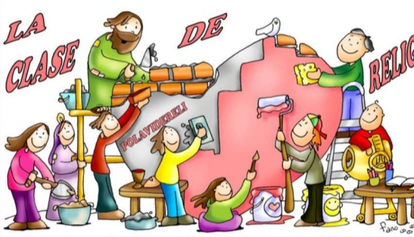
ACTIVIDAD

Slide 15
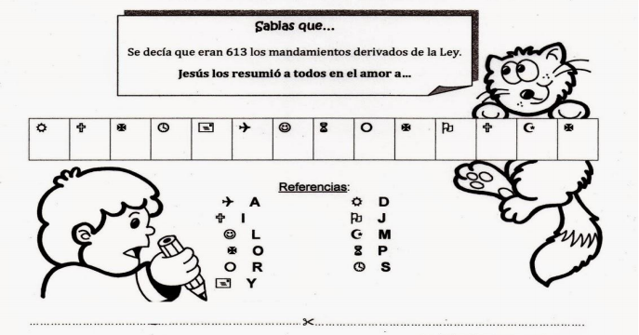
D
I
O
S
Y
A
L
P
R
O
J
I
M
O

Slide 16
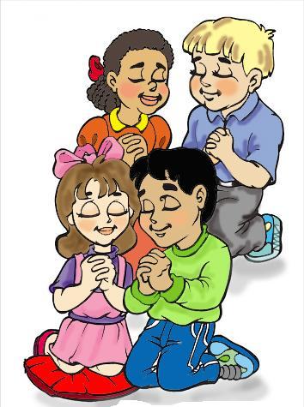
ORACION.
Jesús,
Señor, ayúdame a amar como Tú amas, extendiendo mi corazón en los dos horizontes que me muestras. Enséñame a amar hoy un poco más, a darme un poco más, y así contribuir con la construcción de tu Reino
Amen
Canción:
Amor sin límite de José Luis Perales , https://youtu.be/sxK3JicbEwo

